Slide 1
Нижнетагильская местная общественная организация
«Центр общественных инициатив»
СЕМИНАР-ТРЕНИНГ
ФАНДРАЙЗИНГ
18 ноября 2022 года
Нижний Тагил

Slide 2
Нижнетагильская местная общественная организация
«Центр общественных инициатив»
ФАНДРАЙЗИНГ – это не просто поиск денег. Это обеспечение проекта необходимыми ресурсами в необходимом количестве.
ДОНОР – человек или группа людей, организация или компания которые предоставляют ресурсы для реализации проектов.

Slide 3
Спонсорство – форма продвижения интересов компании через поддержку общественных инициатив. Не нужно бояться ввязываться в проект. Нужно относиться к проекту как к бизнесу и правильно его выстраивать.

Slide 4
1. Инновационность идеи. 2. Реалистичность идеи. 3. Способность проекта внести существенный вклад в развитие территории. 4. Эффективность использования механизмов организационного развития (попечительский совет, клуб друзей, стратегия работы с человеческими ресурсами). 5. Реалистичность бюджета, обоснованность запрашиваемых средств. 6. Репутация организации, профессионализм проектной команды.
Критерии оценки экспертов

Slide 5
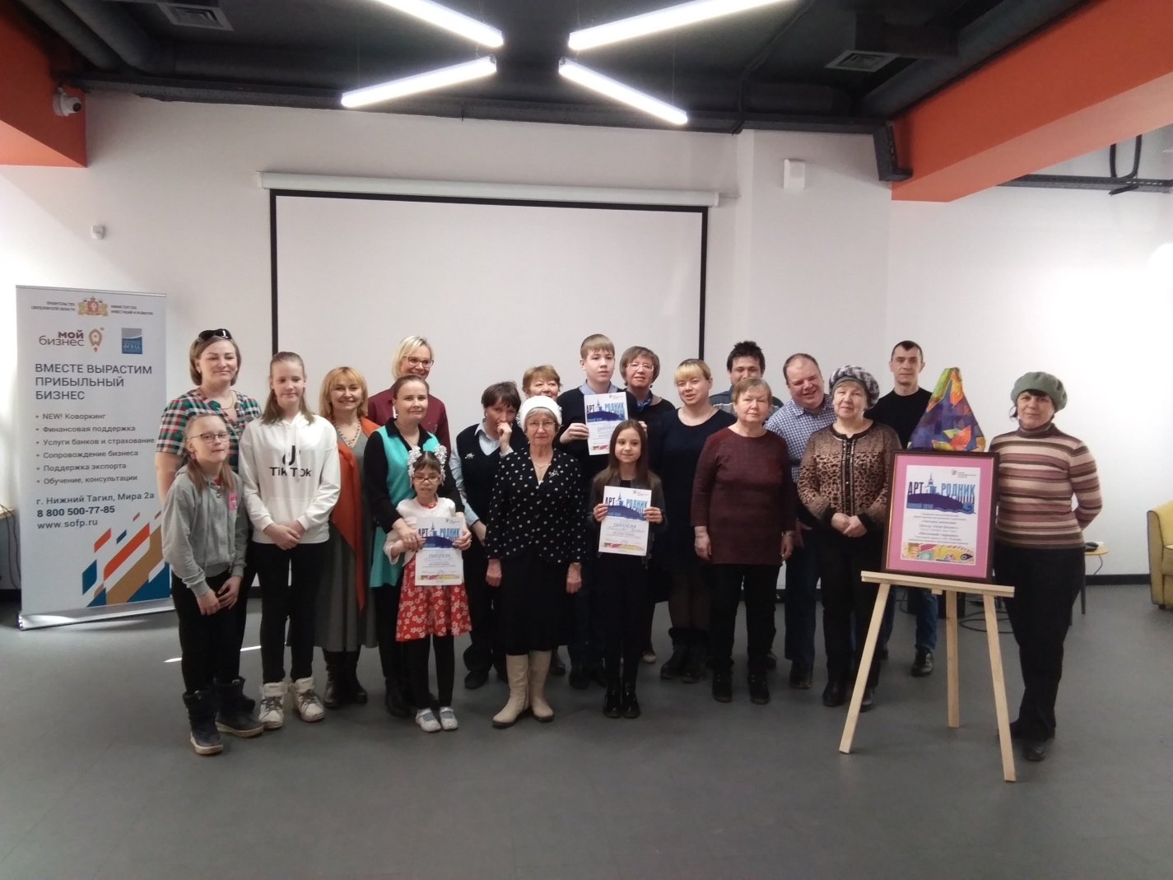
РЕСУРСЫ
ВИДЫ РЕСУРСОВ:
Финансовые
Материальные
Человеческие
Информационные
Методические
ФОТО, РИСУНОК, ДРУГАЯ ИЛЛЮСТРАЦИЯ

Slide 6
ВИДЫ РЕСУРСОВ
Деньги, крип валюта
1
Финансы
2
Материальные ресурсы
Оборудование , мебель, техника, инструменты, материалы, стройматериалы, канцелярские товары…
3
Человеческие ресурсы
Специалисты, волонтеры, добровольцы
4
Информационные
Средства массовой информации, сети ИНТЕРНЕТ
5
Методические
Печатная продукция, семинары, вебинары,
ИТОГОВАЯ СУММА 2 002 804

Slide 7
СМЕТА ПРОЕКТА
№ | Наименование (товар, услуга) | Цена (руб.) | Количество (шт., мес., раз) | Стоимость (руб.)
1 | Помещение | 10 000 | 2 часа | 20 000
2 | Стулья | 2000 | 40 | 80 000
3 | Стол | 8000 | 1 | 8 000
4 | Проектор | 50 000 | 1 | 50 000
5 | Ноутбук | 35 000 | 1 | 35 000
6 | Бумага | 300 | 1 | 300
 | Итого: |  |  | 193 300
ФОТО, РИСУНОК, ДРУГАЯ ИЛЛЮСТРАЦИЯ

Slide 8
ФИШКИ
КТО, ЧТО ЭТО ?
1
БЛИЖНИЙ КРУГ
2
БЛАГОДАРНОСТЬ
ВСЕГДА И ВСЕМ
3
САМОПРЕЗЕНТАЦИЯ
КТО Я? КТО МЫ?
4
ИНФОРМАЦИЯ -
Кто? ЧТО? ГДЕ? КОГДА?
5
Мы можем
Ваши предложения партнерам

Slide 9
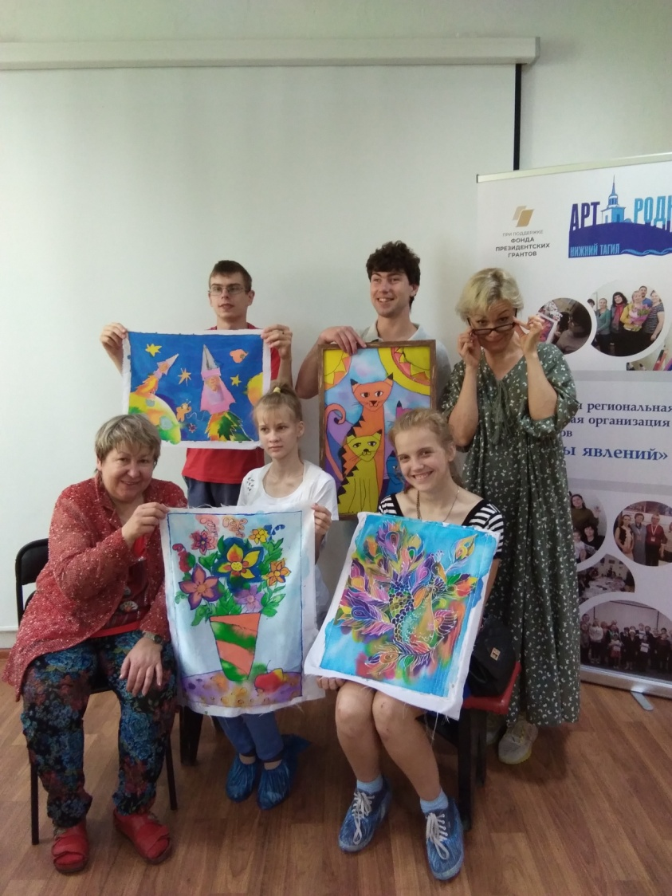
ПРИЗНАНИЕ И ВОВЛЕЧЕННОСТЬ
В ПРОЕКТ «АРТ-РОДНИК»
БЛАГОПОЛУЧАТЕЛИ: дети, молодые люди с ограниченными возможностями здоровья и их родители
Председателем Организационного комитета станет гражданин Российской Федерации, заместителем председателя – иностранный гражданин
ФОТО, РИСУНОК, ДРУГАЯ ИЛЛЮСТРАЦИЯ
ВОЛОНТЁРЫ: школьники и студенты Нижнего Тагила
ПАРТНЁРЫ: НКО города, бизнес центр, бюджетные организации., Общественная палата города.
ОРГАНЫ ВЛАСТИ: Администрация города Нижний Тагил, Городская Дума
МЕДИА: Тагил-ТВ, Телекомпания «Телекон», Газета «Тагильский Рабочий»
ДОПОЛНИТЕЛЬНАЯ ИНФОРМАЦИЯ дважды награждены знаком «Лучший благотворитель года» города Нижний Тагил

Slide 10
Деньги – всего лишь средство для достижения ЦЕЛИ!
--

Slide 11
СПАСИБО ЗА ВНИМАНИЕ!
Контактные данные: Камешкова Татьяна +79222041621 , avtoraya@mail.ru,
Ссылки или QR-коды на социальные сети: https://vk.com/id304791820
--

